Slide 1
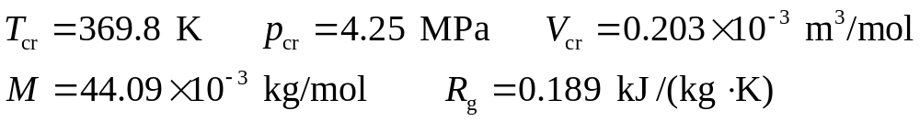
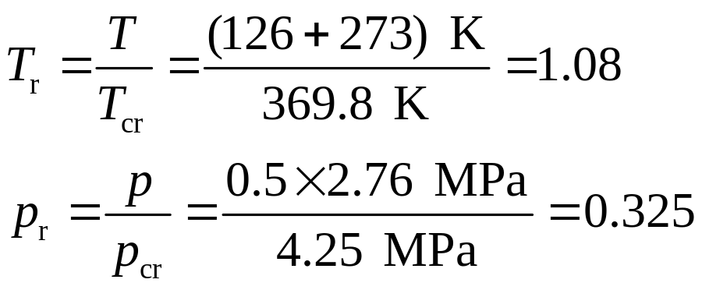

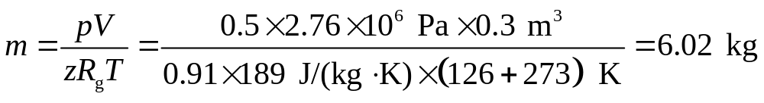
A422133
容积为0.3 m³的储槽内装有丙烷，已知储槽爆破压力为
2.76 MPa，为安全，要求储槽内所装丙烷压力在126 ℃时，
不超过爆破压力的一半，问槽内能装多少丙烷。
已知丙烷：
解
查通用压缩因子图
z = 0.91
返回

Slide 2
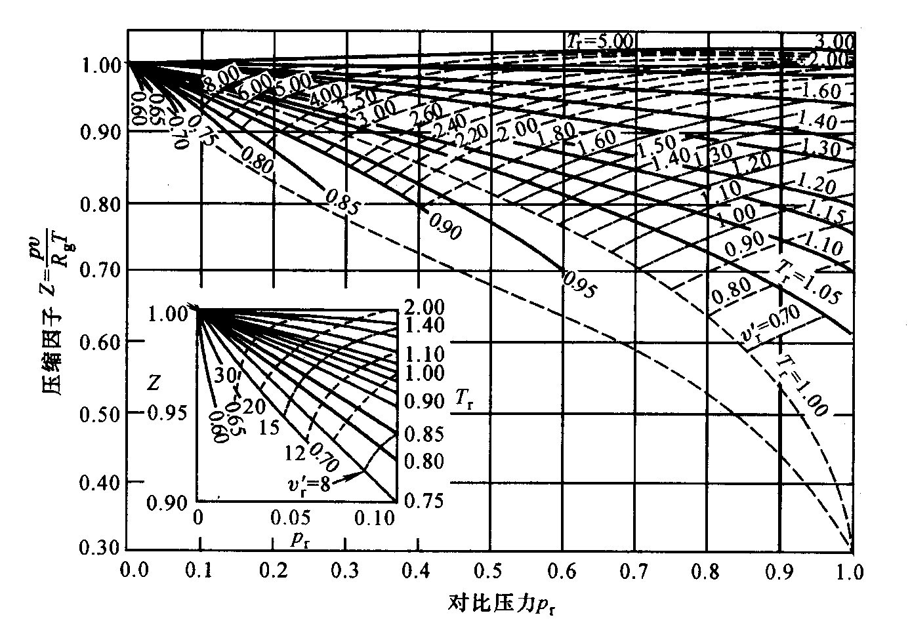


0.91
.

